Slide 1
KIỂM TRA MIỆNG
Câu 1.
Hãy nêu các kết luận về sự nở vì nhiệt của chất rắn.
Trả lời :
Chất rắn nở ra khi nóng lên, co lại khi lạnh đi.
Các chất rắn khác nhau nở vì nhiệt khác nhau.

Slide 2
KIỂM TRA MIỆNG
Câu 2. Thanh ngang đặt vừa khít vào giá đo khi cả hai đều ở nhiệt độ trong phòng .
Tại sao khi hơ nóng thanh ngang, ta không thể đưa được thanh này vào giá đo ?
Hãy tìm cách đưa thanh ngang đã bị hơ nóng vào giá đo mà không cần phải làm nguội thanh này.
Giá đo
Thanh ngang
Tay cầm
Trả lời :
Vì thanh ngang dài ra do bị hơ nóng.
b) Hơ nóng giá đo.

Slide 3

Bình : Nước chỉ nóng lên thôi, tràn thế nào được, vì lượng nước trong ấm có tăng lên đâu.
An : Đố cậu biết khi đun một ấm nước đầy thì nước có tràn ra ngoài không?
được,vì lượng

Slide 4

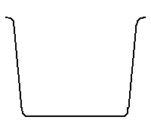
Bài 19: SỰ NỞ VÌ NHIỆT CỦA CHẤT LỎNG
1/ Làm thí nghiệm:
a/ Dụng cụ thí nghiệm:
+ Một bình cầu thuỷ tinh đựng nước màu.
+ Nút cao su cắm xuyên qua một ống thuỷ tinh.
+ Một chậu nước nóng
b/ Tiến hành thí nghiệm :
Mùc n­íc mµu
- Nút chặt bình bằng nút cao su. Quan sát mực nước màu trong ống thuỷ tinh.
- Đặt bình cầu vào chậu nước nóng. Quan sát hiện tượng xảy ra với mực nước màu trong ống thuỷ tinh.
Nước mµu
Bình cầu
N­íc nãng

Slide 5
Bài 19: SỰ NỞ VÌ NHIỆT CỦA CHẤT LỎNG
1/ Làm thí nghiệm:
2/ Trả lời câu hỏi:
C1:
Có hiện tượng gì xảy ra với mực nước trong ống thủy tinh khi ta đặt bình vào chậu nước nóng? Giải thích.
C2:

Slide 6

Trả lời: Mực nước dâng lên, vì nước nóng lên, nở ra.
Nước nóng
Mực nước màu
Chất lỏng

Slide 7

C2
Nếu sau đó ta đặt bình cầu vào nước lạnh thì sẽ có hiện tượng gì xảy ra với mực nước trong ống thủy tinh?
Mực nước hạ xuống, vì nước lạnh đi, co lại.
Nước nóng
Nước lạnh
Hình 19.1
Hình 19.2

Slide 8
Bài 19: SỰ NỞ VÌ NHIỆT CỦA CHẤT LỎNG
1/ Làm thí nghiệm:
2/ Trả lời câu hỏi:
C1:
Mực nước dâng lên, vì nước nóng lên.
C2:
Mực nước hạ xuống, vì nước lạnh đi, co lại.
Hình 19.3
Cho vào nước nóng

Slide 9
Quan sát hình và mô tả thí nghiệm về sự nở vì nhiệt của các chất lỏng khác nhau
C3.
Nước nóng
Rượu
Dầu
Nước

Slide 10
Các chất lỏng khác nhau nở vì nhiệt khác nhau.

Slide 11
Bài 19: SỰ NỞ VÌ NHIỆT CỦA CHẤT LỎNG
1/ Làm thí nghiệm:
2/ Trả lời câu hỏi:
3/ Rút ra kết luận:
C4: Chọn từ thích hợp trong khung để điền vào chỗ trống của các câu sau:
a) Thể tích của nước trong bình (1) …. …… khi nóng lên, ( 2 )………......khi lạnh đi.
b) Các chất lỏng khác nhau nở vì nhiệt ( 3 ) . . . . . . . . . . . . . . .
tăng
-
-
-
-
giảm
giống nhau
không giống nhau

Slide 12

Bài 19: SỰ NỞ VÌ NHIỆT CỦA CHẤT LỎNG
1/ Làm thí nghiệm:
2/ Trả lời câu hỏi:
3/ Rút ra kết luận:
- Thể tích chất lỏng tăng khi nóng lên, giảm khi lạnh đi.
- Các chất lỏng khác nhau nở vì nhiệt không giống nhau.
4/ Vận dụng:
C5: Vì khi bị đun nóng, nước trong ấm nở ra (thể tích tăng) và tràn ra ngoài.
Tại sao khi đun nước, ta không nên đổ nước thật đầy ấm?

Slide 13
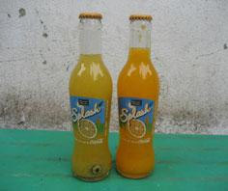
Bài 19: SỰ NỞ VÌ NHIỆT CỦA CHẤT LỎNG
1/ Làm thí nghiệm:
2/ Trả lời câu hỏi:
3/ Rút ra kết luận:
- Thể tích nước trong bình tăng khi nóng lên, giảm khi lạnh đi.
- Các chất lỏng khác nhau nở vì nhiệt không giống nhau.
4/ Vận dụng:
C5: Vì khi bị đun nóng, nước trong ấm nở ra và tràn ra ngoài.
Tại sao người ta không đóng chai nước ngọt thật đầy?
C6: Để tránh trường hợp nắp bật ra khi chất lỏng đựng trong chai nở vì nhiệt, vì chất lỏng khi nở bị nắp chai cản trở, nên gây ra lực lớn đẩy bật nắp ra .

Slide 14
C7:Nếu trong thí nghiệm mô tả ở Hình 19.1,ta cắm hai ống có tiết diện khác nhau vào hai bình có dung tích bằng nhau và đựng cùng một chất lỏng ,thì khi tăng nhiệt độ của hai bình lên như nhau ,mực chất lỏng trong hai ống có dâng cao như nhau không ? Tại sao?.
Nước
nóng
Mực nước lúc đầu
Nước
Nước
Nước
Nước

Slide 15
Bài 19: SỰ NỞ VÌ NHIỆT CỦA CHẤT LỎNG
1/ Làm thí nghiệm:
2/ Trả lời câu hỏi:
3/ Rút ra kết luận:
- Thể tích nước trong bình tăng khi nóng lên, giảm khi lạnh đi.
- Các chất lỏng khác nhau nở vì nhiệt không giống nhau.
4/ Vận dụng:
C7: Mực chất lỏng trong ống nhỏ dâng lên nhiều hơn .Vì thể tích chất lỏng ở hai bình tăng lên như nhau nên ở ống có tiết diện nhỏ hơn thì chiều cao cột chất lỏng phải cao hơn .
Mực nước lúc đầu
Nước nóng
Nước
Nước

Slide 16
Bình : Nước chỉ nóng lên thôi, tràn thế nào được, vì lượng nước trong ấm có tăng lên đâu.
An : Đố biết khi đun một ấm nước đầy thì nước có tràn ra ngoài không?
Câu trả lời của Bình sai
được,vì lượng

Slide 17
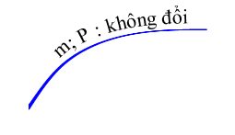

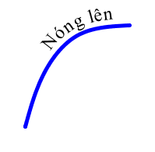

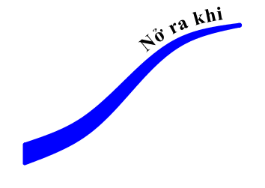
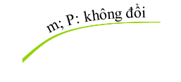
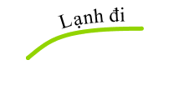

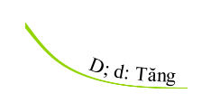



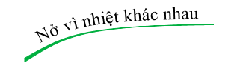

Slide 18
Bài 1: Hiện tượng nào sau đây sẽ xảy ra khi đun nóng một lượng chất lỏng? Chọn câu đúng nhất:
a. Khối lượng chất lỏng tăng.
b. Trọng lượng chất lỏng tăng.
c. Thể tích chất lỏng tăng.
d. Chỉ có a và b

Slide 19
Câu 2: Điều nào sau đây nói sai về sự nở vì nhiệt của chất lỏng?
A Các chất lỏng khi bị đun nóng đều nở ra.
B Khi nhiệt độ thay đổi thì thể tích cung thay đổi theo.
C Mọi chất lỏng đều giãn nở vì nhiệt như nhau.
D Khi nhiệt độ thay đổi thì khối lượng của chất lỏng không thay đổi.

Slide 20
Bài 3: Hiện tượng nào sau đây sẽ xảy ra đối với khối lượng riêng của một chất lỏng khi đun nóng một lượng chất lỏng này trong một bình thủy tinh?
A/. Khối lượng riêng của chất lỏng tăng.
B/. Khối lượng riêng của chất lỏng giảm.
C/. Khối lượng riêng của chất lỏng không thay đổi .
D/. Khối lượng riêng của chất lỏng thoạt đầu giảm, rồi sau đó mới tăng.

Slide 21
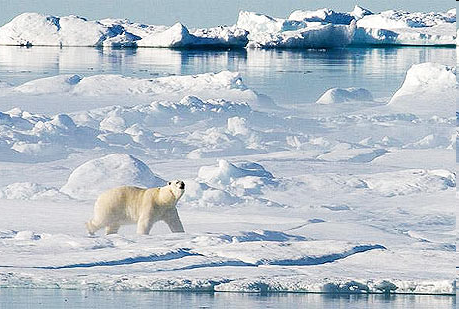
CÓ THỂ EM CHƯA BIẾT
☞ Sự nở vì nhiệt của nước rất đặc biệt. Khi tăng nhiệt độ từ 0⁰C đến 4⁰C thì nước co lại, chứ không nở ra. Chỉ khi tăng nhiệt độ từ 4⁰C trở lên, nước mới nở ra.Vì vậy, ở 4⁰C nước có trọng lượng riêng lớn nhất.

Slide 22
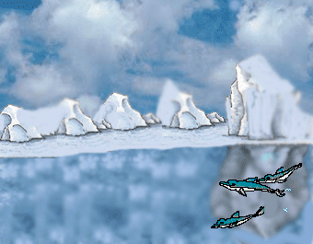
CÓ THỂ EM CHƯA BIẾT
Ở những xứ lạnh, về mùa đông, lớp nước ở 4ºC nặng nhất, nên chìm xuống đáy hồ. Nhờ đó, cá vẫn sống được ở đáy hồ, trong khi trên mặt hồ, nước đã đóng thành lớp băng dày.
0⁰C
1⁰C
2⁰C
3⁰C
4⁰C

Slide 23
HƯỚNG DẪN HỌC TẬP:
*Đối với bài học ở tiết học này:
Học thuộc phần ghi nhớ.( trang 61 ).
Làm bài tập: 19.3,19.4 và 19.5 trang 23,24 SBT.
*Đối với bài học ở tiết học tiếp theo:
Xem bài: SỰ NỞ VÌ NHIỆT CỦA CHẤT KHÍ .
Kẻ bảng : 20.1 trang 63 SGK.

